Slide 1
Les 5 Synthese van AgNP and en een Test op het antibacteriele effect

Slide 2
Zilver Nanodeeltjes
De AgNPs zijn bolvormige deeltjes met Ag atomen.
(Estrada-Salas et al., 2012)

Slide 3
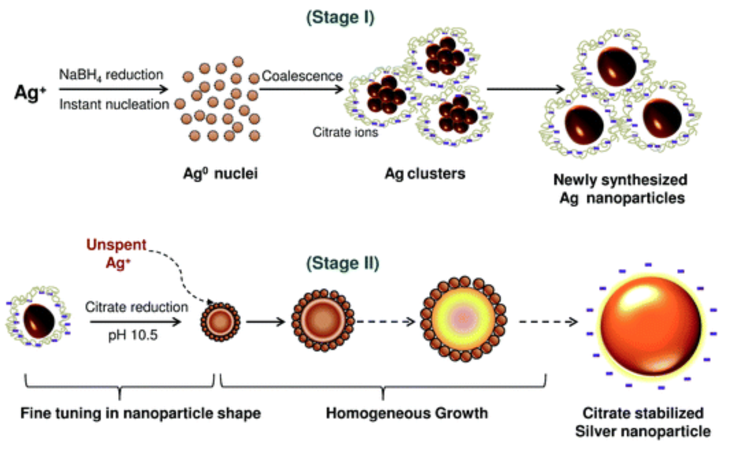
AgNP Synthesis
(Agnihotri et al., 2014)

Slide 4
De Rol van Natriumcitraat bij de synthese van AgNP
Door het toevoegen van natriumcitraat (Na₃C₆H₅O₇), treedt een redoxreactie op, waarbij de zilverionen (Ag⁺) gereduccerd worden tot Ag⁰ . In de oplossing zijn nog citraationen over. In deze omgeving gaan de zilveratomen samenklonteren.
De citraat ionen voremne een schil om de groepjes zilveratomen, waardoor ze relatief klein blijven.
Deze groepjes zilveratomen worden zilvernanodeeltjes (AgNP) genoemd.

Slide 5
Hoe veel zilver atomenbevat een nanodeeltje met een doorsnede van 3 nm?
Volume van 1 AgNP
(4/3) π r³ = (4/3) π (1,5 x 10⁻⁹m)³
Volume of één Ag atoom:
(4/3) π r³ = (4/3) π (144 x 10⁻¹²m)³
Aantal Ag atomen in 1 AgNP:
Volume(Ag NP)÷Volume( Ag atoom)
= (4/3)π(1,5 x 10⁻⁹m)³ ÷ (4/3)π(144 x 10⁻¹²m)³ = 1130

Slide 6
References
Agnihotri, S., Mukherji, S., & Mukherji, S. (2014). Size-controlled silver nanoparticles synthesized over the range 5–100 nm using the same protocol and their antibacterial efficacy. RSC Advances, 4(8), 3974-3983.
http://pubs.rsc.org/en/content/articlehtml/2014/ra/c3ra44507k
Estrada-Salas, R. E., Barrón, H., Valladares, A. A., & José-Yacamán, M. (2012). Exploring the surface reactivity of Ag nanoparticles with antimicrobial activity: A DFT study. International Journal of Quantum Chemistry, 112(18), 3033-3038.

